Slide 1
Opracowanie i implementacja algorytmu sterowania ramieniem robota
Autor: Gącik Jakub
Promotor: dr Grzegorz Zuzel z Zakładu Doświadczalnej Fizyki Komputerowej

Slide 2
PLAN PREZENTACJI:
Dlaczego taki temat ?
Założenia projektu
Wybór technologii
Realizacja – problemy i sposoby ich rozwiązania
Harmonogram prac

Slide 3
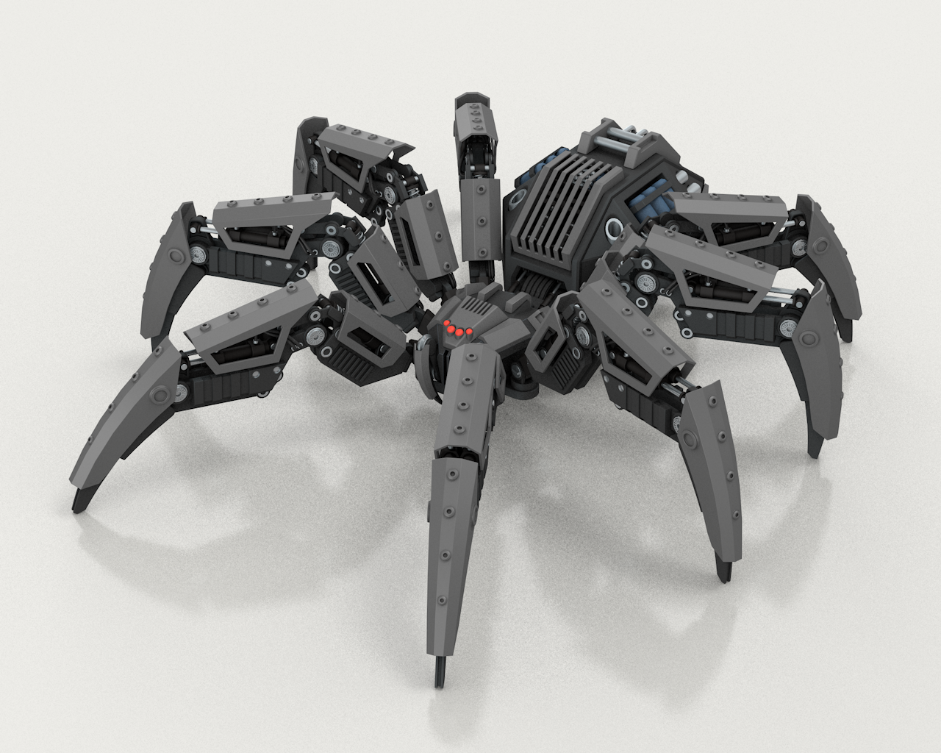
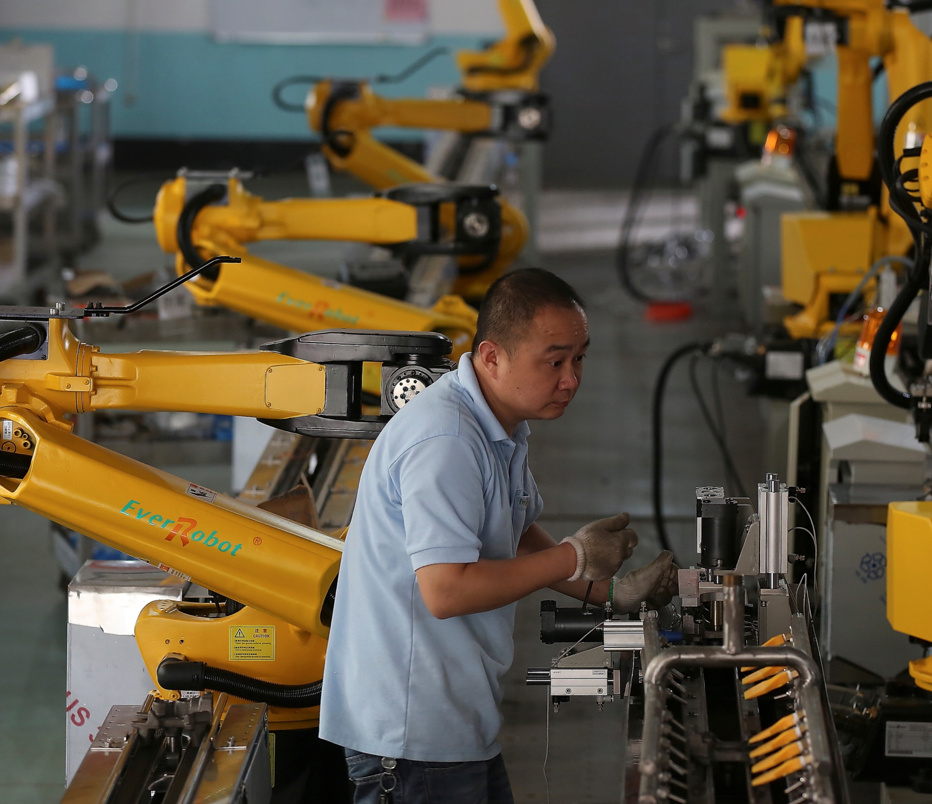
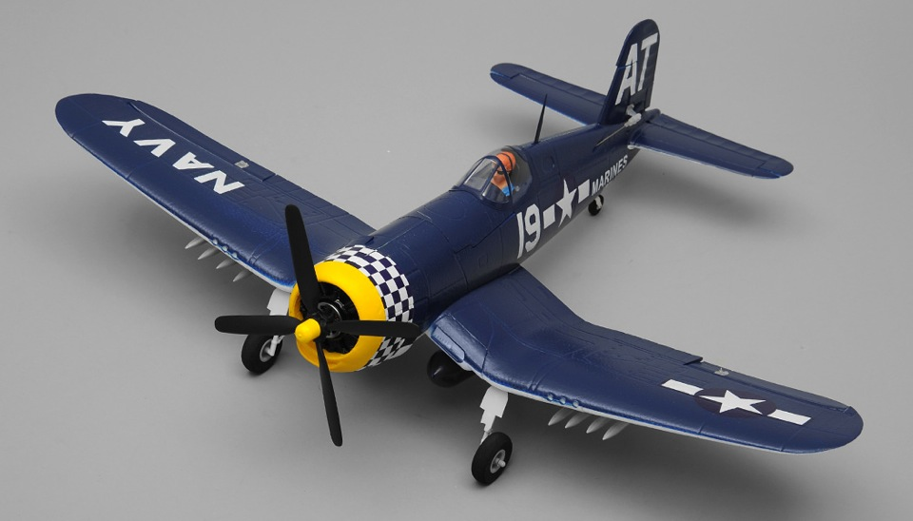
DLACZEGO TAKI TEMAT ?
DIY

Slide 4
ZAŁOŻENIA PROJEKTU
Uniwersalność i płynność w sterowaniu
Odporność na przeciążenia
Wybór ogólnodostępnych i prostych podzespołów
Skończyć w terminie !

Slide 5
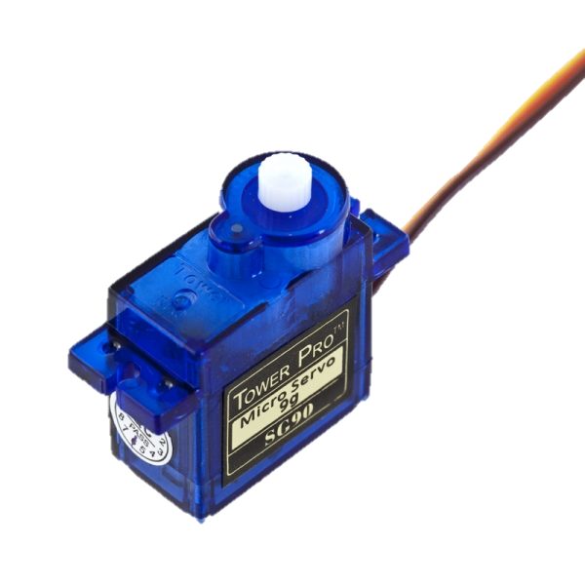


WYBÓR TECHNOLOGII

Slide 6
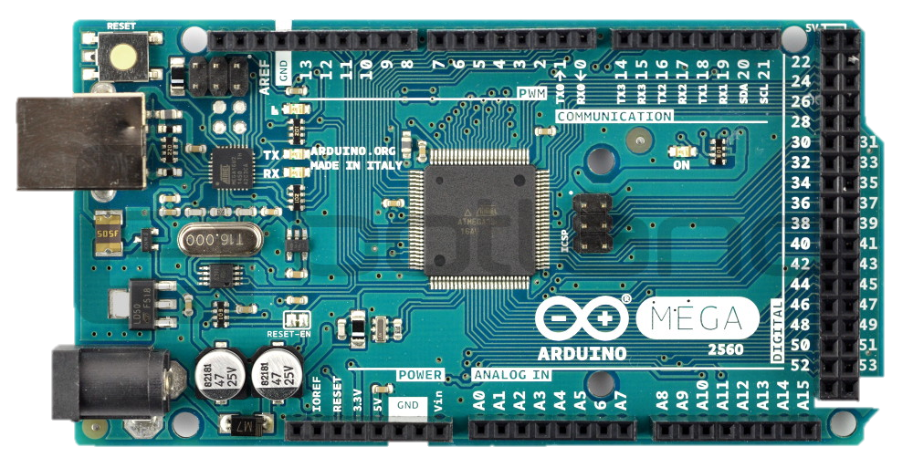
WYBÓR TECHNOLOGII
= Differential Measurment

Slide 7
WYBÓR TECHNOLOGII

Slide 8
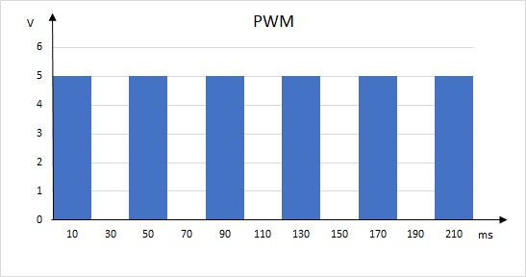
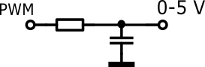
WYBÓR TECHNOLOGII

Slide 9
WYBÓR TECHNOLOGII

Slide 10
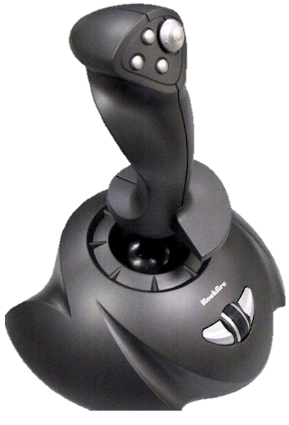

WYBÓR TECHNOLOGII

Slide 11
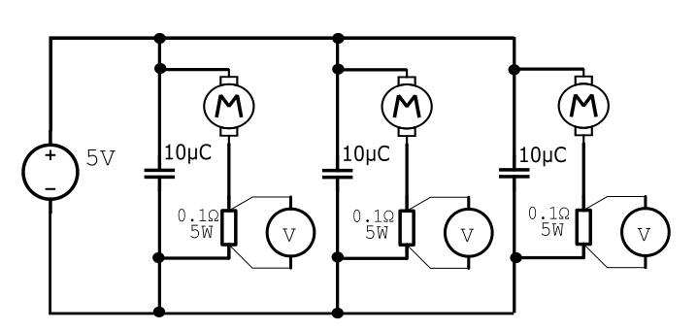
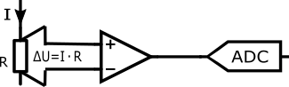
REALIZACJA – PROBLEMY I SPOSOBY ICH ROZWIĄZANIA
Odporność na przeciążenia

Slide 12
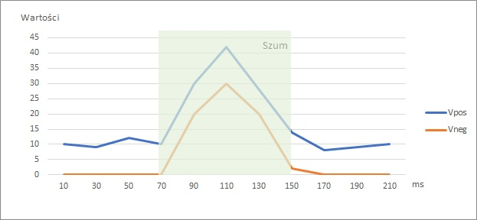
REALIZACJA – PROBLEMY I SPOSOBY ICH ROZWIĄZANIA
Odporność na przeciążenia

Slide 13

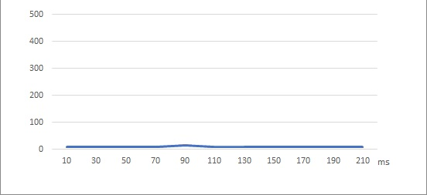
REALIZACJA – PROBLEMY I SPOSOBY ICH ROZWIĄZANIA
Odporność na przeciążenia

Slide 14
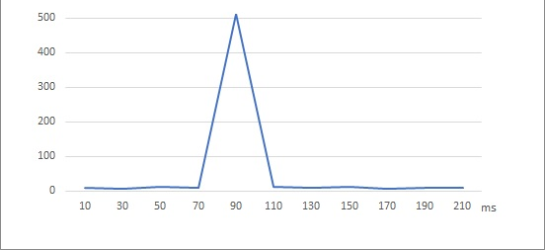
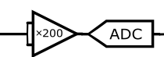
REALIZACJA – PROBLEMY I SPOSOBY ICH ROZWIĄZANIA
Odporność na przeciążenia

Slide 15
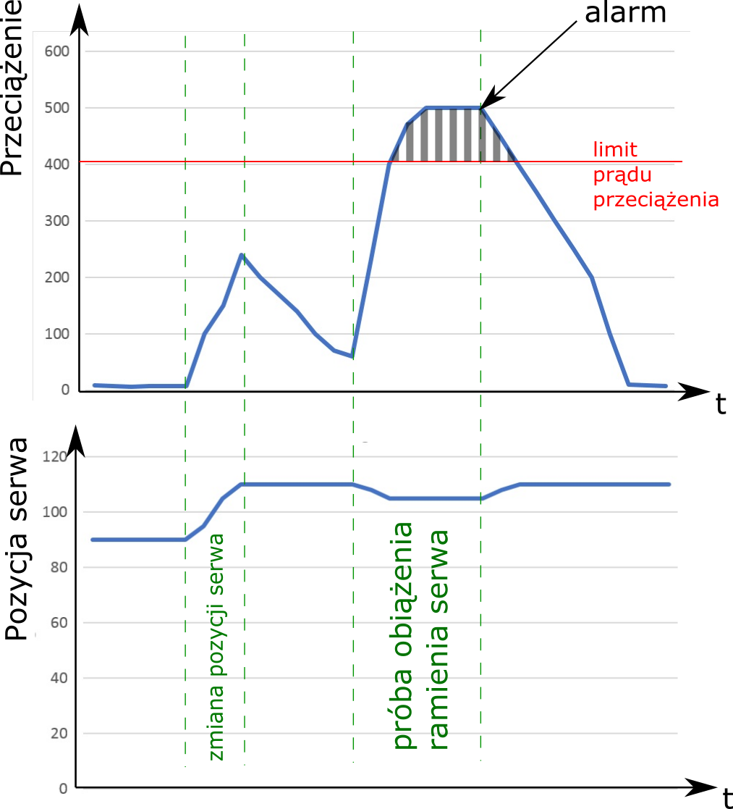

Slide 16
REALIZACJA – PROBLEMY I SPOSOBY ICH ROZWIĄZANIA

Slide 17

HARMONOGRAM PRAC
Zbudowanie układu
Implementacja programów na Arduino i PC
Praca pisemna
Poprawki pracy pisemnej (do 10-ego czerwca)
Oddanie pracy (do 20 czerwca)
Zdać egzaminy w sesji !
Obrona ! ! !

Slide 18
DZIĘKUJĘ ZA UWAGĘ
?

